Slide 1
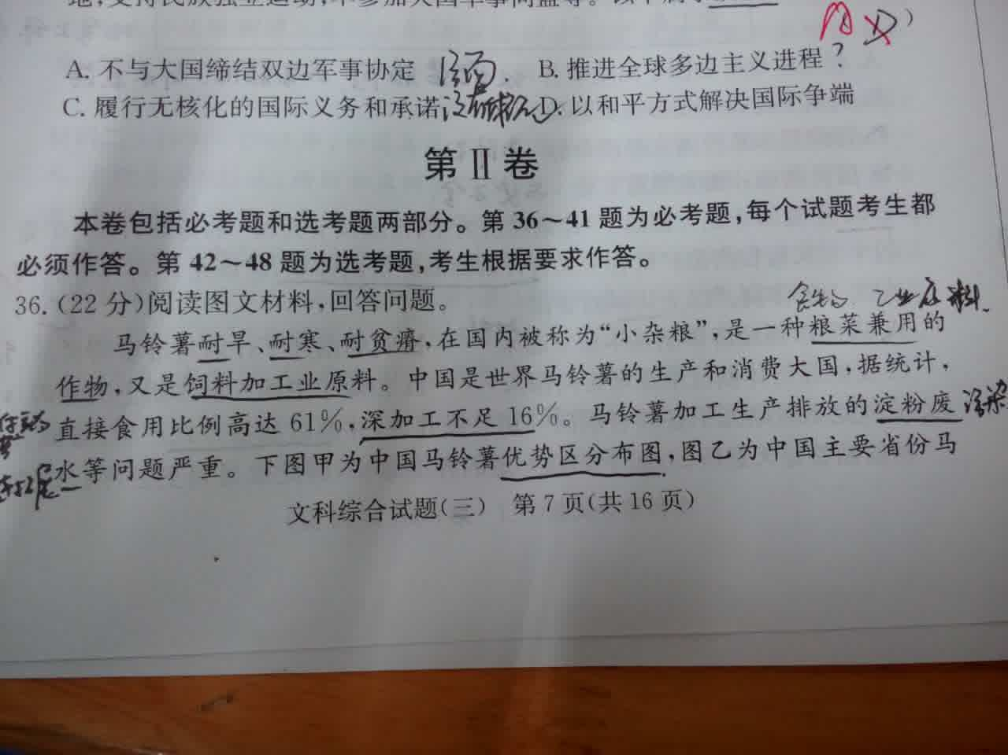
密卷（三）

Slide 2
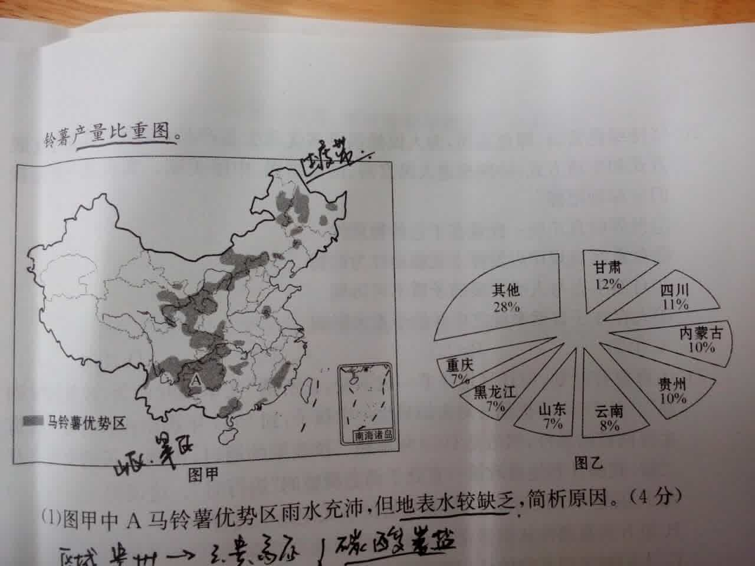

Slide 3
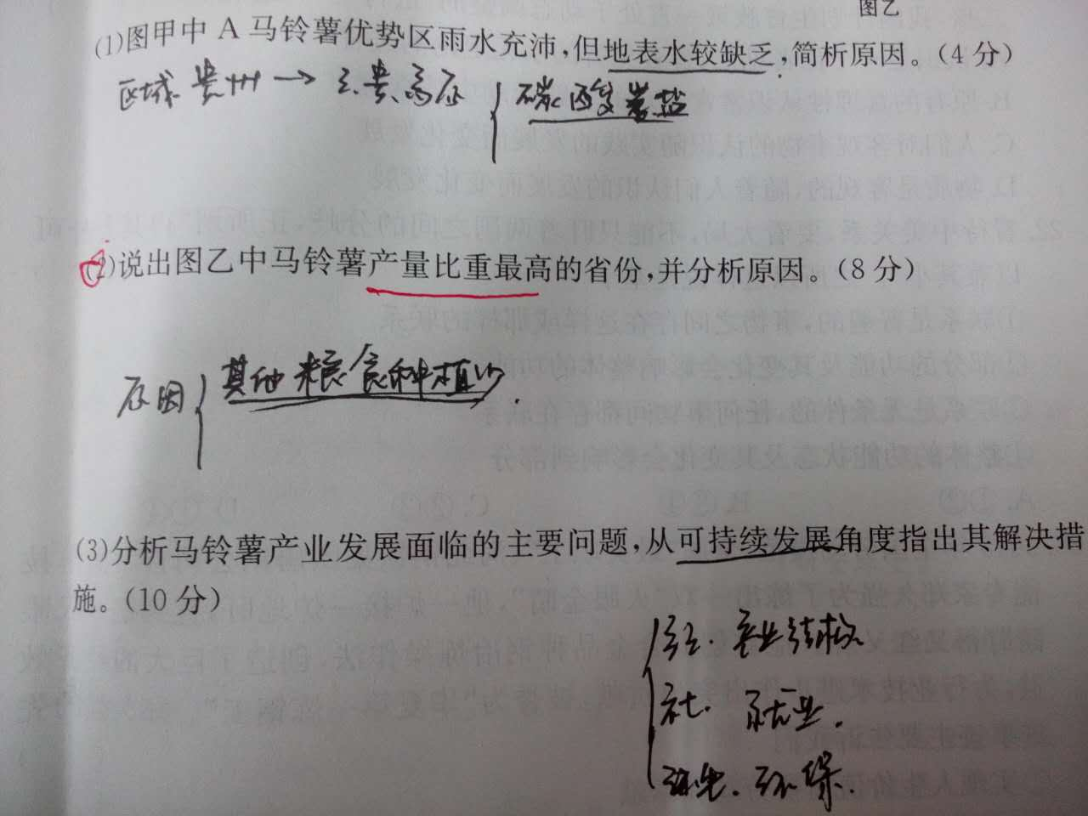
问下这拍的第二问。里面说分析甘肃马铃薯产量比重最大，而是否可理解成广义的农业区位生产优势？还是只要与其他省情况加以比较？

Slide 4
（1）围绕水，要交代不是大气降水少，而是地表下渗严重。
（2）就是农业区位优势，区位因素要挖掘到位，全面考察，自然社会经济都要涉猎。
(3)针对问题谈措施：要依据材料寻找问题，问题有了，措施就迎刃而解

Slide 5
（1）围绕水，要交代不是大气降水少，而是地表下渗严重。
（2）就是农业区位优势，区位因素要挖掘到位，全面考察，自然社会经济都要涉猎。
(3)针对问题谈措施：要依据材料寻找问题，问题有了，措施就迎刃而解

Slide 6
